Slide 1
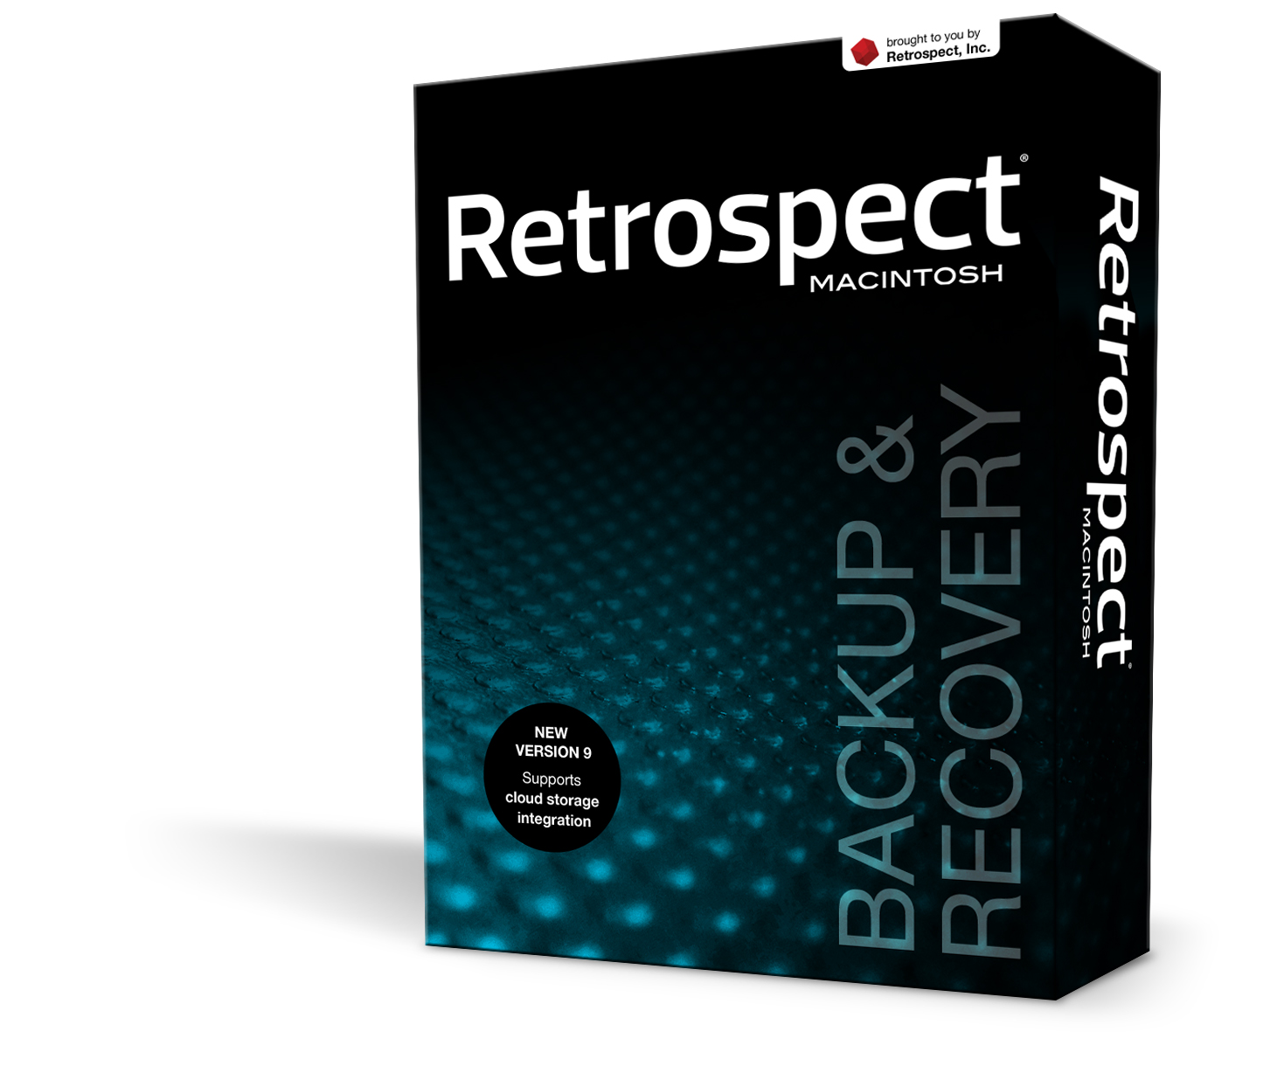

Retrospect 9
per Mac & Win

Slide 2
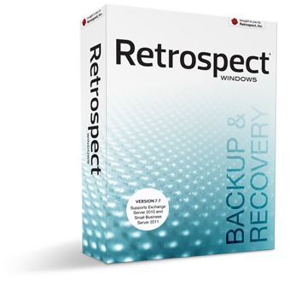
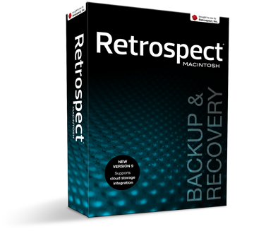
Retrospect protegge milioni di computer in tutto il mondo
Retrospect offre protezione dei dati affidabile, automatizzata
e di facile gestione per:
Server, desktop e notebook
Mac, Windows, Linux, Solaris, NetWare
Ambienti eterogenei
Piccole e medie imprese (PMI)
Aziende da 5-500 utenti
Uffici di piccole dimensioni e uffici
casalinghi (SOHO)
1-5 utenti
“Distributed Enterprise”
Filiali/uffici distanti, gruppi di lavoro
Governo e istruzione
Dimensioni simili alle PMI

Slide 3
Risolve le sfide dei clienti
Costo elevato per la perdita dei dati - il business è vulnerabile
  Processo di backup inadeguato, inaffidabile, incostante
Rapida crescita dei dati, maggiori richieste di accesso
  Sono necessari ripristini e backup più veloci
  Non è accettabile portare le applicazioni/gli utenti offline
Microsoft Exchange e SQL Server
  Fondamentali per il business
Vulnerabili ai disastri (incendi, inondazioni, tempeste, guasti del sistema...)
  Nessuna copia fuori dal sito
  Per il ripristino dei computer sono necessarie diverse ore, se non giorni
Compliance, sicurezza dei dati
  Backup non crittografati espongono le informazioni sensibili; ramificazioni costose se tali informazioni vengono perse o rubate
Risorse IT e budget limitati, in questo momento economicamente difficile
  Necessaria protezione solida senza complessità e prezzi elevati

Slide 4
Leadership del mercato
Progettato per ambienti PMI e SOHO
  25 anni di innovazione e affidabilità
  Su piattaforme Windows e Macintosh
Protegge milioni di computer in tutto il mondo
  Edizioni per utenti singoli e reti di grandi dimensioni
  Localizzato in inglese, francese, spagnolo, tedesco, giapponese, italiano, cinese (semplificato e tradizionale), portoghese brasiliano, coreano e russo
  Retrospect Express versione OEM da più di 30 fornitori di storage
Superiore a Symantec Backup Exec, CA ARCserve, Acronis e Bakbone's NetVault per Macintosh

Slide 5
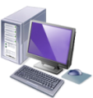







Profili clienti Retrospect
Piccole e medie imprese (PMI), Governo, Istruzione
  Entrate annuali ≤ 250 milioni di dollari
  ≤ 500 dipendenti
  Risorse IT limitate (spesso 0-2 o esternalizzate)
  Applicazioni principali: Exchange, MS SQL, Access, Peachtree, Great Plains, QuickBooks
  Altre applicazioni principali per verticale (record pazienti, design, CRM, Web ecc.)
Distributed Enterprise
  Desktop e notebook; gruppi di lavoro, filiali/uffici remoti
Uffici di piccoli dimensioni/Uffici casalinghi (SOHO)
  Lavoratori a distanza; digital home
  Ambienti eterogenei (Win/Mac)
Il 60% dei dati risiede qui - IDC

Slide 6







Protezione completa per i dati fondamentali
Retrospect
Server di backup
Disco
Server
applicazione
Exchange
Server
MS SQL
Server
File
Server
SCSI, iSCSI o FC
Nastro
Dati di backup
CD/DVD
Sistemi in rete – Retrospect Business Edition
Rev
Selezionare un server di backup Windows o Macintosh
Protegge server, desktop, notebook, applicazioni 24/24
  Per server di backup: fino a 15 server, 300 desktop/notebook, milioni di file per volume
  Windows, Red Hat Linux, SUSE Linux, Novell Linux, Mac OS X, Solaris, NetWare, macchine virtuali
  MS Exchange 2007, MS SQL Server; Open File Protection
Sistemi singoli – Retrospect SOHO Edition
  Protegge desktop o notebook Windows e Mac singolarmente
Notes:
6

Slide 7
Tecnologie Retrospect chiave
La tecnologia Smart incrementale elimina la necessità di backup completi
I backup "proattivi" a regolazione automatica massimizzano le risorse
Potente
e flessibile
Supporta dischi, NAS, cloud storage WebDAV, unità e librerie a nastro e unità flash
Protegge computer Mac, Windows e Linux
Affidabile
e sicuro
Ripristini perfetti point-in-time sempre, da singoli file a interi volumi
Gestisce facilmente destinazioni multiple
e indipendenti di backup per una maggiore affidabilità
La pulitura automatica dei dischi rimuove
i file più vecchi
La deduplicazione al livello di file consente di risparmiare tempo e spazio di storage
Il rilevamento automatico dei client e il login assicurano protezione
Gestione remota di più server Retrospect
Facile
e automatico
Esegue fino a 16 operazioni contemporaneamente
Più livelli di crittografia proteggono i dati di cui si è eseguito il backup e assicurano una comunicazione in rete sicura
Retrospect si basa su più di due decenni di esperienza in networking e storage Mac OS

Slide 8
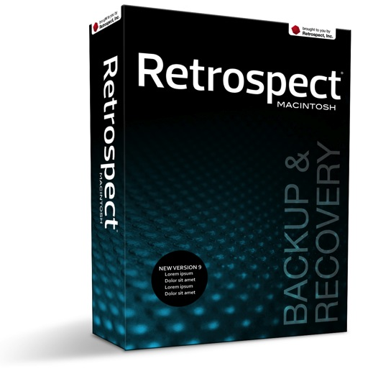
Retrospect 9: Affidabile, sicuro, testato, pensato per Mac OS X
Retrospect per Mac offre...
Backup e ripristino completi solo per Mac e per reti miste Mac/Win/Linux
Funzionalità di classe enterprise, prestazioni e supporto periferiche di cui le PMI hanno bisogno, senza necessità di staff IT dedicato per la gestione
Ripristini affidabili point-in-time sempre perfetti
Un'interfaccia utente Mac all'avanguardia facile da navigare e utilizzare

Slide 9
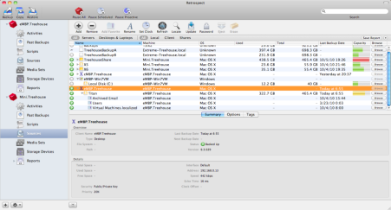
Nuove funzionalità in Retrospect 9
Il supporto di cloud storage WebDAV consente di eseguire semplici backup offsite
Il software Client Retrospect completamente rinnovato per Mac Intel con backup e ripristino su richiesta
Supporto per Mac OS X Lion
Opzioni aggiuntive wake-on-LAN promuovono il consumo energetico
Possibilità di aggiornare server Retrospect remoti sulla LAN/WAN
Stabilità e user experience migliorate

Slide 10
Supporto cloud storage WebDAV
Accesso allo storage tramite protocollo WebDAV standard
  WebDAV è integrato nei moderni sistemi operativi e facile da configurare
  Comunica tramite HTTP porta 80, ottimizzando configurazione e compatibilità: non è necessario configurare router o firewall
  Più sicuro e con prestazioni migliori rispetto al supporto delle versioni precedenti per FTP
Completa il backup del disco locale offrendo un semplice storage offsite
Consente uno storage "private cloud" offrendo servizi di backup offsite
Consente inoltre backup su servizi come Amazon S3 e Apple MobileMe
I backup su storage WebDAV possono essere impostati in modo da escludere i dati non necessari, come i file del sistema operativo e delle applicazioni
Strategia comune: backup quotidiani su disco locale, copie settimanali di dati critici su cloud
storage WebDAV

Slide 11
Nuovo software Client Retrospect 9
Client completamente rinnovato per Mac Intel
Utilizza un pannello di Preferenze del sistema e una barra di menu extra
Il supporto completo a 64 bit migliora le prestazioni e l'utilizzo della memoria
Offre un feedback migliore all'utente
  Notifiche Growl di alcune operazioni di backup
  Icona nella barra del menu animata con stato
Consente agli utenti di avviare backup e ripristini su richiesta
L'amministratore definisce le opzioni per livello di interazione utente consentita
Supporta crittografia AES-256 tra client e server

Slide 12

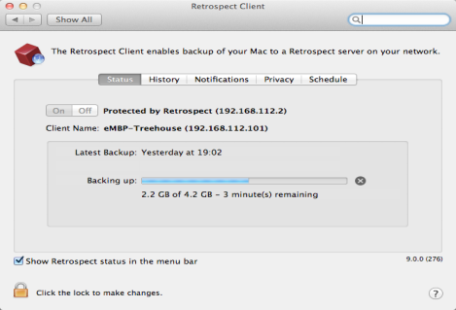
Componenti del nuovo Client Retrospect 9
Utilizzo della scheda Cronologia per selezionare
i file per il ripristino*
Attivazione notifiche Growl
e reporting S.M.A.R.T. sulle condizioni del disco
L'amministratore Retrospect può evitare che il Client sia spento
Anche la barra di menu extra fornisce informazioni utili
Definizione di volumi, cartelle e file come privati*
L'area dei dettagli mostra l'attività corrente o le informazioni relative
a ora e data per l'ultimo backup pianificato e per quello successivo
Informazioni su rete
e stato di protezione per server e client
Una barra di avanzamento offre un feedback visivo e un pulsante per interrompere il backup*
Opzioni per mostrare
o nascondere il menu di stato Retrospect

Slide 13
Retrospect vs. Time Machine
Retrospect
Retrospect gestisce backup di più Mac su storage centralizzato, anche Win/Linux
La deduplicazione tra computer massimizza l'uso dello spazio di storage
Altamente personalizzabile: copia, backup, archiviazione
Fornisce report, notifiche via e-mail e log completi
Da utilizzare quando i backup devono essere affidabili al 100%
Time Machine
Time Machine offre un backup di base per un unico Mac
Mac OS X Server, Time Capsule e dispositivi NAS consentono di eseguire backup Time Machine da più Mac su uno storage centralizzato
Nessuna funzionalità di deduplicazione, reporting, backup offsite, supporto per Windows
o unità a nastro
Non si adatta a un numero maggiore di 5 utenti: i backup possono inondare la rete
Da utilizzare quando "l'importante è che sia OK" è sufficiente

Slide 14
Retrospect vs. Archiware PresSTORE
Retrospect e PresSTORE condividono molte delle stesse caratteristiche
Retrospect…
Ha una logica di deduplicazione che funziona su più computer client, indipendentemente dal percorso del file, consentendo di risparmiare spazio di storage significativo
È più facile da usare e offre opzioni più flessibili quando si lavora con backup basati su disco
Ha un prezzo migliore in relazione alla protezione di desktop e notebook in aggiunta ai server e Retrospect offre un'IU nativa Mac ottimizzata per ripristini avviati dall'utente
Offre semplici backup offsite su cloud storage tramite WebDAV
PresSTORE…
Può offrire vantaggi di prestazioni con un'unica unità
a nastro (supporto per più flussi)
Gestisce lo storage su disco come i dispositivi a nastro virtuali, aggiungendo un livello di complicazione
Richiede l'uso di un'interfaccia di righe di comando (CLI) non di semplice utilizzo per il controllo delle funzionalità avanzate
Suggerisce ancora l'uso di strategie di rotazione dei supporti complicate e superate come Nonno/Padre/Figlio
Retrospect offre vantaggi significativi in termini di costo e facilità d'uso rispetto a PresSTORE.

Slide 15
Retrospect 7.7 per Windows
Supporto Windows 7
  Protegge completamente i computer Microsoft Windows 7!
Integrazione VMware Consolidated
Backup (VCB)
  Abilita i backup off-host per l'utilizzo di macchine virtuali
Ripristino di emergenza
  Il CD di avvio consente di eseguire un ripristino rapido e completo di server e PC Windows
Supporto a 64 bit
  Retrospect protegge i volumi con molti file

Slide 16
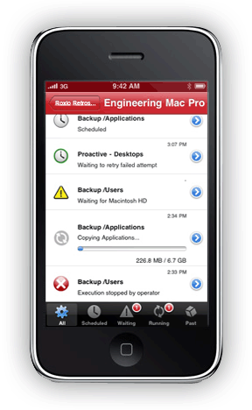
Applicazione Retrospect per iPhone
L'applicazione Retrospect gratuita per iPhone e iPod Touch consente di eseguire l'accesso in uno o più server Retrospect e di monitorare facilmente le attività di backup e ripristino su un collegamento in rete Wi-Fi o 3G.
Si collega tramite TCP/IP su una rete Wi-Fi o 3G.
Visualizzazione di tutte le attività o selezione per visualizzare solo le attività passate, in esecuzione, in attesa o programmate.
Una vista dashboard fornisce lo stato immediato di tutti
i server Retrospect monitorati.
Una vista delle attività contiene icone di stato e barre di avanzamento per le attività attualmente in corso.
La vista dettagliata contiene informazioni complete su ogni attività, compresi sorgente, destinazione, file copiati, tempo rimanente e tanto altro ancora.
La vista dei log visualizza il log delle operazioni Retrospect complete per ogni attività.

Slide 17
Sosteniamo i nostri partner
Instaurare partnership con i nostri rivenditori dedicati è la nostra strategia di introduzione sul mercato principale per rispondere alle esigenze dei clienti
e sviluppare ogni segmento di mercato.
Siamo impegnati per supportare una partnership che sia reciprocamente soddisfacente e che acceleri la redditività dei partner attraverso:
  Facilità nel fare business fornendo un'infrastruttura solida e regole di impegno definite
  Ricompense progressive per il raggiungimento di entrate incrementali e di investimenti dei partner in Retrospect
  Accesso al portafoglio più ampio di hardware, software e servizi di storage leader nel settore
  Ampliamento del mercato e sviluppo delle opportunità con la leadership nel mercato di Retrospect
Il vostro successo è il nostro successo!
Notes:
Supportiamo il canale, non le vendite dirette, diamo ricompense... Rendere allettante, reg. accordi, conference call, chiamate a colleghi, assistenza tecnica, necessario aiuto per chiudere accordi
17

Slide 18



Altre risorse
Altre risorse gratuite online: www.retrospect.com/support
Formazione sui prodotti gratuita con video
  Knowledge base
  Forum
  Numero verde vendite: +44 117 205 0367
  Domande, commenti
italia.sales@retrospect.com
Conference call, domande, commenti
Notes:
18
18

